Slide 1

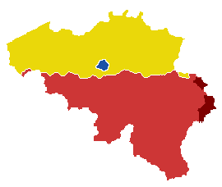
Vers l’Etat fédéral
1970 - 1993
Les amis de l’université de liège forum des savoirs
Pierre Verjans 22 novembre 2022

Slide 2
Mouvement flamand depuis le Suffrage universel
Minimalisme:
  Réformer, étape par étape le système belge en utilisant la majorité flamande
  Van Cauwelaert, … Tindemans
Maximalisme:
  Obtenir l’autonomie culturelle pour rendre fierté au flamand/néerlandais
  Frontpartij, … Martens, Dehaene

Slide 4
Décalage économique
Jusque 1967:
  Wallonie industrielle RETI: Ruhr, Nord, Lorraine, …
  Flandre agricole
Depuis 1967
  Wallonie post-industrielle
  Flandre tertiaire et PME

Slide 6
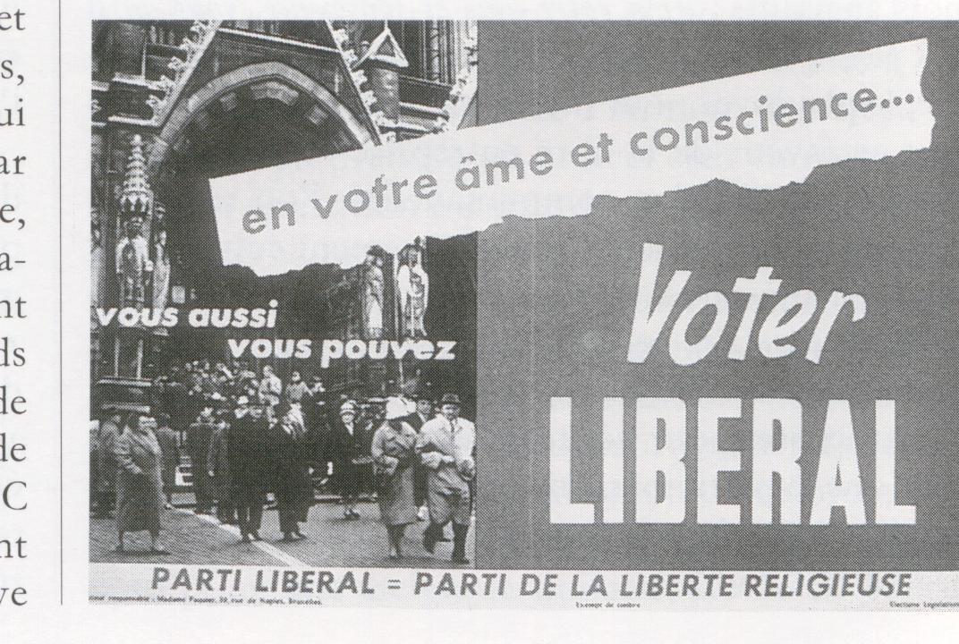
Abandon de l’anticléricalisme: PLP

Slide 7
Loi du 8 novembre 1962: fixation de la frontière linguistique
1960 : mouvement contre le recensement linguistique
1961 : suppression du volet linguistique du recensement décennal, suite à résistance bourgmestres
Projet de loi gouvernemental (Ministre Arthur Gilson): bilinguisme administratif: des communes francophones en provinces néerlandophones et vice-versa

Slide 8
La commission de l’intérieur de la Chambre amende le projet gouvernemental
décision de principe : toute commune flamande est rattachée à une province flamande, toute commune wallonne…
  Mouscron et Comines rattachés au Hainaut
  Les 6 communes de Fourons rattachées au Limbourg
  Exception : le Brabant bilingue

Slide 9
Fourons
Linguistiquement:
  Dialecte germanique (bas-germain)
  Wallon contact villages du Sud et travail
  Français: administration et travail
  Néerlandais à l’église
Economiquement
  Agriculteurs
  Navetteurs vers province de Liège
Historiquement
  Pas de lien avec avec Tongres ni Hasselt
Pour les Flamands:
  Reproduction de la domination fransquillonne sur les paysans
Pour les francophones:
  Reproduction de la domination flamande sur la décision en Belgique, indépendamment de la volonté des populations locales

Slide 10
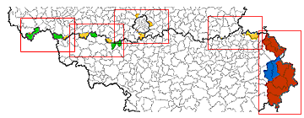
Frontière linguistique

Slide 11
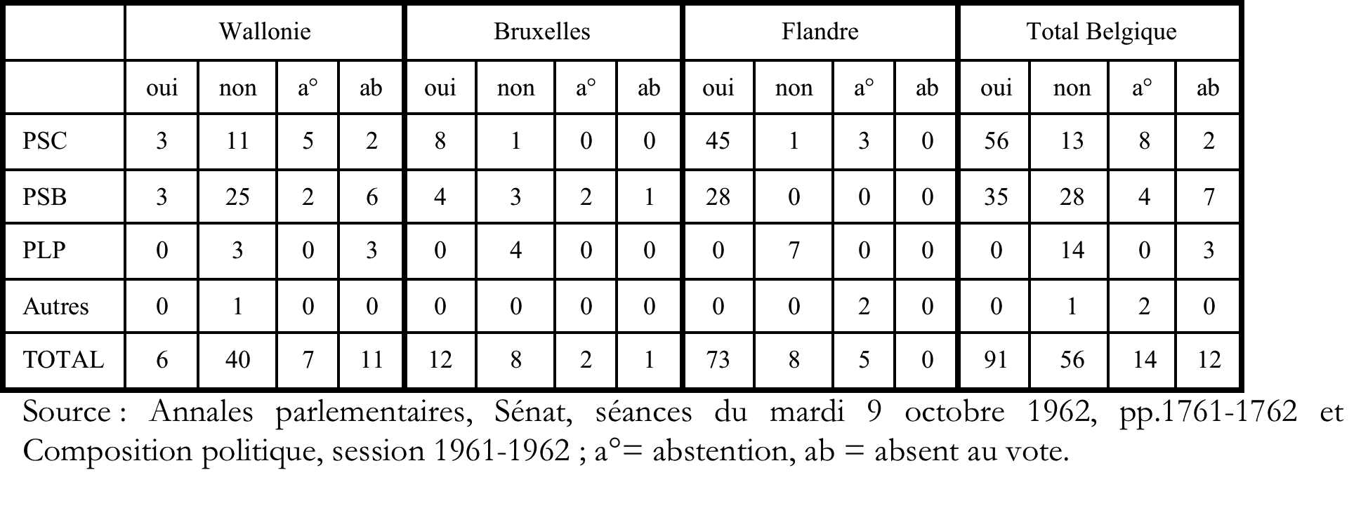
Vote au sénat
Wallonie: 40 non contre 6 oui; Bruxelles: 8 non contre 12 oui;
Flandre: 8 non contre 73 oui
Wallonie: 36 non contre 6 oui dans la majorité: 86% opposition interne!

Slide 12
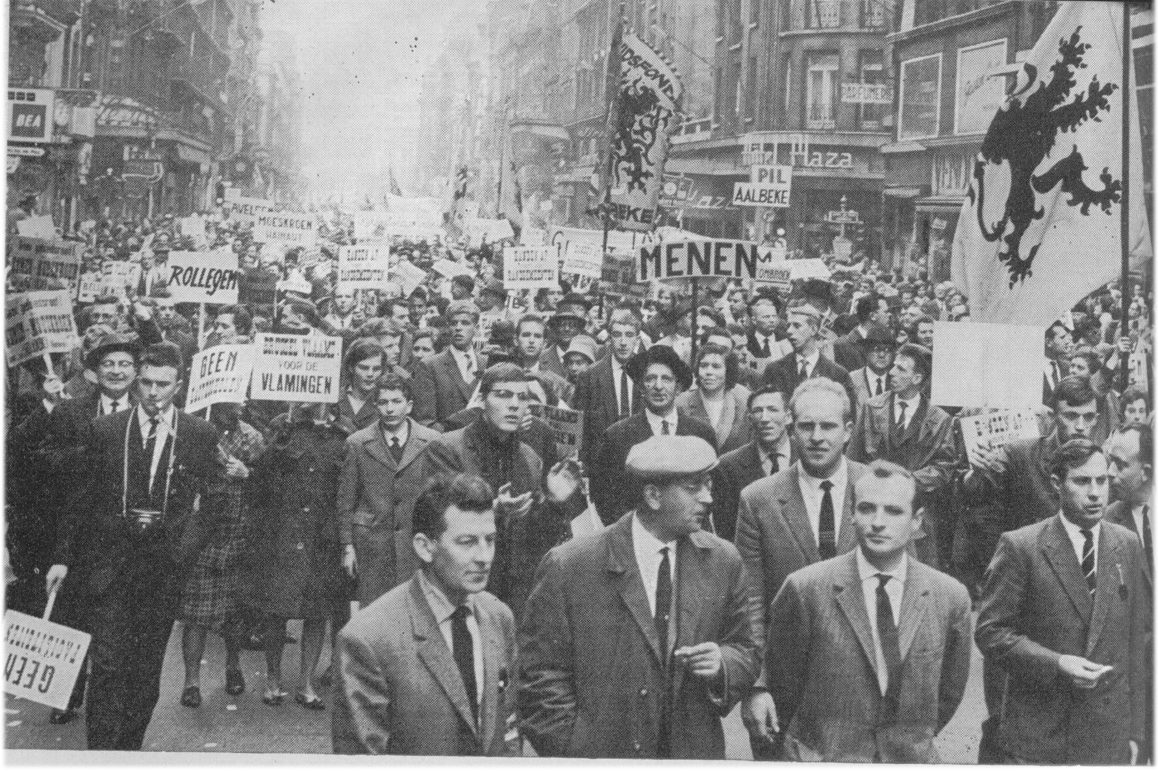
Deuxième « marche sur Bruxelles », octobre 62

Slide 13
Consultation populaire province de Liège le 28 octobre 1962.
2474 électeurs inscrits
Votants: 1676 ( 67,75%)
Maintien de la commune dans la province de Liège avec un régime linguistique français et des facilités pour le néerlandais: 1562 (63 % de l’électorat; 96% des votes valables)
Projet de loi Gilson: 61 (4% des v.v.)
Blanc ou nul: 53

Slide 14
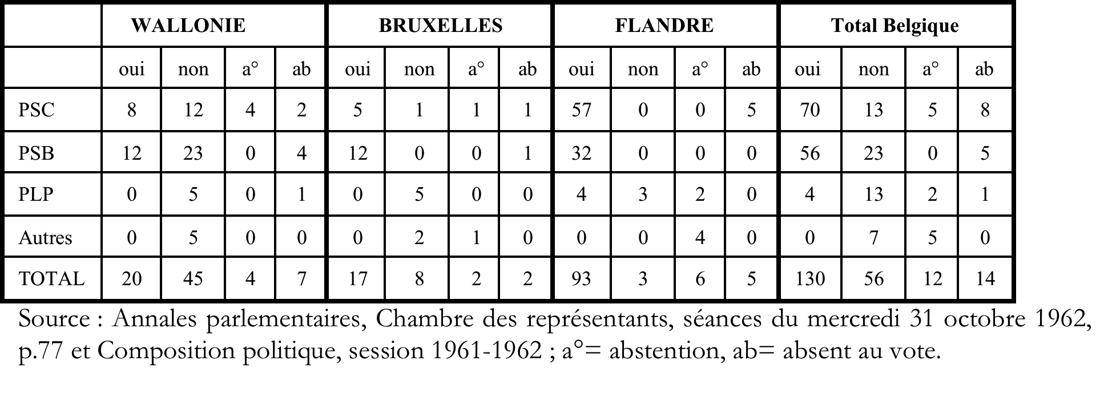
Vote sur l’ensemble du projet de loi de fixation de la frontière linguistique, à la Chambre des représentants, par partis et arrondissements.

Slide 15
Analyse votes Chambre 31 octobre1962
Wallonie: 20 oui et 45 non; Bruxelles: 17 oui et 8 non; Flandre 93 oui et 3 non
Au sein de la majorité: Wallonie: 35 non contre 20 oui, soit 64% d’opposition!
A noter: 23 PSB/(12+23+0+4)= 59% plus d’opposants PSB W
12 PSC/(8+12+4+2)= 46% que d’opposants PSC W
A noter: 93 Fl+17 Br= 110 > (130+56+12+14)/2 = 212/2 = 106

Slide 16
Loi du 2 août 1963 sur l’emploi des langues en matière administrative
Projet de loi:
  dédoublement arrondissement de Bruxelles
    en arrondissement flamand de Halle-Vilvorde
    et arrondissement bilingue de « Bruxelles-capitale » de 19 communes + 6 périphériques

Slide 17
Crise des langues en matière administrative
Refus CVP du projet de loi
démission gvt 2 juillet 63, refus royal
Compromis: Facilités pour 6 communes, Bxl bilingue, H-V unilingue

Slide 18
André Renard –Wilfried Martens - André Lagasse
FGTB métallos | Expo 1958 | Lois langues 1963
Grève 1960-61 | Mars op Brussel | « Carcan bruxellois »
MPW | Wonderbureau CVP Jongeren | FDF
« Réformes des structures » | « Autonomie culturelle » | « Défense du français à Bruxelles »
Revendication économique | Revendication culturelle | Région bruxelloise
Régions | Communautés | Com-Rég°

Slide 19
10 avril 1967
« Le texte de la Constitution est établi en français et en néerlandais »
  article 140 de la Constitution
23 octobre 1991
« Le texte de la Constitution est établi en français, en néerlandais et en allemand »
Devenu l’article 189 en 1994.
Le mouvement flamand existe depuis 1837!

Slide 20
Question de l’université de Louvain
Gestion par les évêques en français
Revendications
  « Leuven vlaams »
  « Walen buiten »
Le député CVP Jan Verroken interpelle le gouvernement de Paul Van Den Boeynants le 6 février 1968… et le gouvernement tombe

Slide 21
Conséquences
Chute du gouvernement et « question communautaire » prioritaire
« Louvain-la-Neuve » 1971
Rénovation Leuven
Campus ULB
Campus VUB
Rénovation UGent
Transfert ULg « Tsar Tilman »

Slide 22
Fragilisation des grands partis
 | PSC-CVP | PSB-BSP | PLP-PVV
Moyenne 1919-1961 | 33,5% | 30,5% | 12%
1965 | 29,3% | 24,1% | 18,4%%
1968 | 26,6% | 22,7% | 17,5%
1971 | 25,3% | 21,3% | 13,8%

Slide 23
Résultats électoraux1968 : 2/3 = 142 sièges?
PSC/CVP: 69 députés
BSP/PSB: 59
69+59= 128
  PVV/PLP: 47 mais unitaristes!
  VU: 20 mais flamingants!
  RW: 6 mais fédéralistes!
  FDF: 6 mais fransquillons!
  PCB: 5 mais communistes!
Donc: PVV-PLP

Slide 24
131 jours de crise, un record…
Un informateur,
Deux formateurs
Une coalition insuffisante
Octobre 1970: FDF présent dans 19 communes de Bruxelles + 6 « périphériques à facilités » + 12 autres périphériques: 30% des votes valables!!

Slide 25
Première réforme de l’Etat
Juin 68 – janvier 72: gouvernement Eyskens V
3e révision de la constitution

Slide 26
3e révision de la constitution
Flamands : veulent une reconnaissance culturelle (conception d’une Belgique composée de 2 grandes communautés)
Wallons : veulent une maîtrise propre des instruments économiques (basée sur la reconnaissance du fait régional)
⇒Il y aura donc deux systèmes fédérés concurrents

Slide 27
Deux fédéralismes
Communautaire: Trois langues dans le pays, trois communautés culturelles…
Régional: trois entités économiques et sociales dans le pays, trois régions…

Slide 28
Etapes des réformes de l’Etat
1970: 3 communautés, principe des régions
1974: « régionalisation préparatoire »
1980: 2 régions, fusion région-communauté flamande
1988: Région de Bruxelles-capitale
1992: « Etat fédéral », élection directe des assemblées régionales/communautaires
2011-2014: 6e réforme de l’Etat: allocations familiales

Slide 29
Contenu 3e révision
Mesures protection minorités
  Majorité spéciale
  Parité conseil ministres
  Groupes linguistiques dans les chambres
  Sonnette alarme
Revendications flamandes
  Autonomie culturelle
Revendications francophones
  Régions
Blocage sur Fourons: chutes des gouvernements

Slide 30
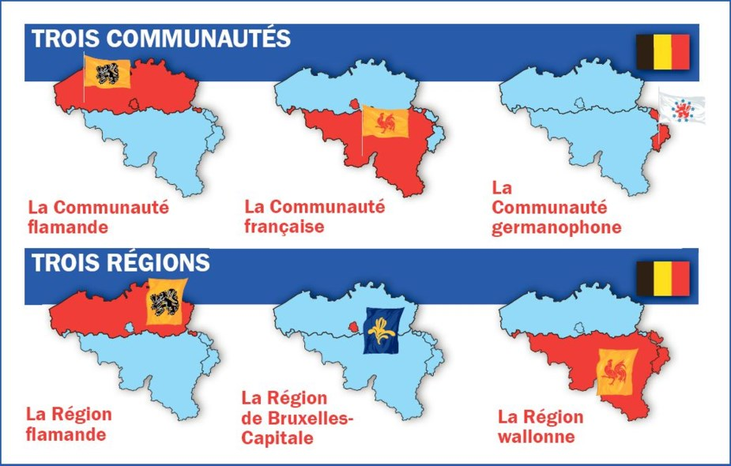
Fédéralisme asymétrique

Slide 31
Régionalisation 1980
2 grandes régions
  Wallonie
  Flandre
  Manque Bruxelles: protection des Flamands de Bruxelles
Fusion Région flamande – Communauté flamande
Lutte francophone pour mise en place Région bruxelloise

Slide 32
1988: Fourons contre Bruxelles
Parlement et gouvernement bruxellois
  CoCoF Assemblée et exécutif
  CoCoN Assemblée et exécutif
  CoCoM Assemblée et exécutif
Fourons:
  Commissaire d’arrondissement adjoint
  Élection directe des conseillers de CPAS
  Election directe des échevins

Slide 33
1993: Elections directes entités fédérées
Parlement flamand
Parlement wallon
Parlement OstBelgien
Parlement bruxellois
  CoCoF
  CoCoN
  CoCom
Diminution rôle du Sénat

Slide 34
Communiqué de JL Dehaene, 20 avril 2010.
« Au cours des phases successives de la réforme de l’Etat belge, la base du compromis de 1970 a toujours été respectée :
la majorité ne peut imposer sa volonté à la minorité, mais la minorité accepte qu’il faille négocier.
Le processus risque d’échouer si la minorité refuse de négocier. »

Slide 35
2014
Sénat réduit au rôle de représentant des entités fédérées
Scission BHV, protection majorité spéciale du canton Rhode-Saint-Genèse
Allocations familiales communautarisées/régionalisées

Slide 36
100 ans, 30 élections, 3 « familles » de >80% à 37%

Slide 37
Evolution partis traditionnels/régions
% inscrits | 1919 - 1961 |  |  | 1965 - 2007 |  |  | 2010 - 2019
 | Flandre | Wallonie | Bruxelles | Flandre | Wallonie | Bruxelles | Flandre | Wallonie | Bruxelles
Catholiques | 43 | 26 | 27 | 30 | 18 | 19 | 15 | 11 | 9
Socialistes | 24 | 40 | 28 | 19 | 30 | 16 | 12 | 26 | 21
Libéraux | 10 | 13 | 17 | 16 | 19 | 20 | 12 | 19 | 20

Slide 38
Merci de votre attention
Des questions? Un débat?

Slide 39
Réforme fiscale 1962
Non déductibilité des impôts payés
Meilleure progressivité de l’impôt déjà établie dans la loi de 1921
L’effet est de faire payer davantage aux gros revenus

Slide 40
1963: réforme INAMI
succède au Fonds National pour l’assurance contre la maladie et l’invalidité (1945 )
Principale innovation:
  système de conventions et d’accords sur les honoraires des dispensateurs de soins et le remboursement total ou partiel de ceux-ci par l’assurance via les mutualités
  Avril 1964: grève des médecins… juin 64 pax medica

